Slide 1

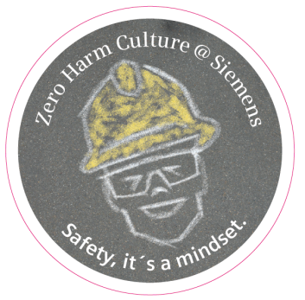
STRUČNA KONFERENCIJA I SKUP ZAŠTITE NA RADU
Zagreb, 07.12.2017

Slide 2
Bio / Background
Ivica Željković
- HSE Expert
- Stručnjak zaštite na radu, zaštite od požara te zaštite okoliša
- Lead auditor za sustave ISO 14001 i OHSAS 18000 prema IRCA CERT
- Stručni ispit Zaštite na radu
- Stručni ispit Zaštite od požara
- Interni auditor za sustave ISO 9001, 14001, 18001 i 19001
- Član radnih skupina za 6S sustave, 3i sustav.
- Voditelj ZHC tima

Slide 3
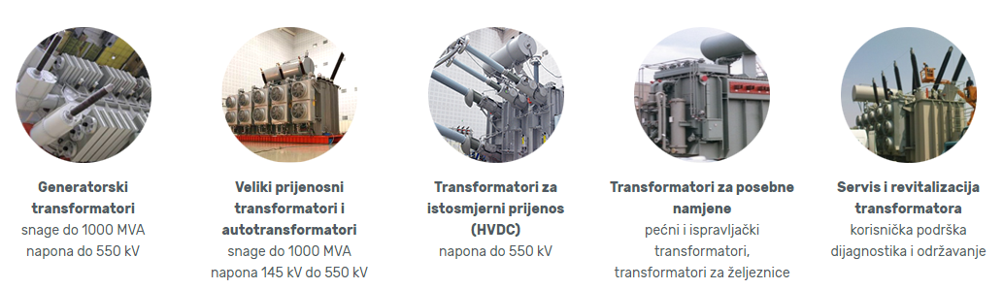
Končar power transformers - KPT
Djelatnost društva KONČAR - Energetski transformatori, KPT, uključuje prodaju, razvoj, projektiranje, proizvodnju, ispitivanje i servisiranje sljedećeg asortimana energetskih transformatora:

Slide 4
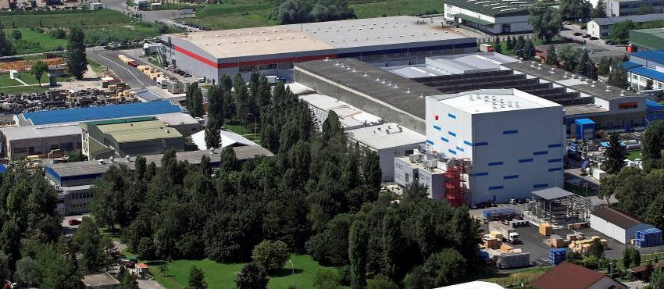
Končar power transformers - KPT
2004
Total area: ~ 35.000 m²
Under the Roof: ~ 12.500 m²
2005
Total area: ~ 41.867 m²
Under the Roof: ~ 14.513 m²
Today
Total area: ~ 41.867 m²
Under the Roof: ~ 20.700 m²

Slide 5
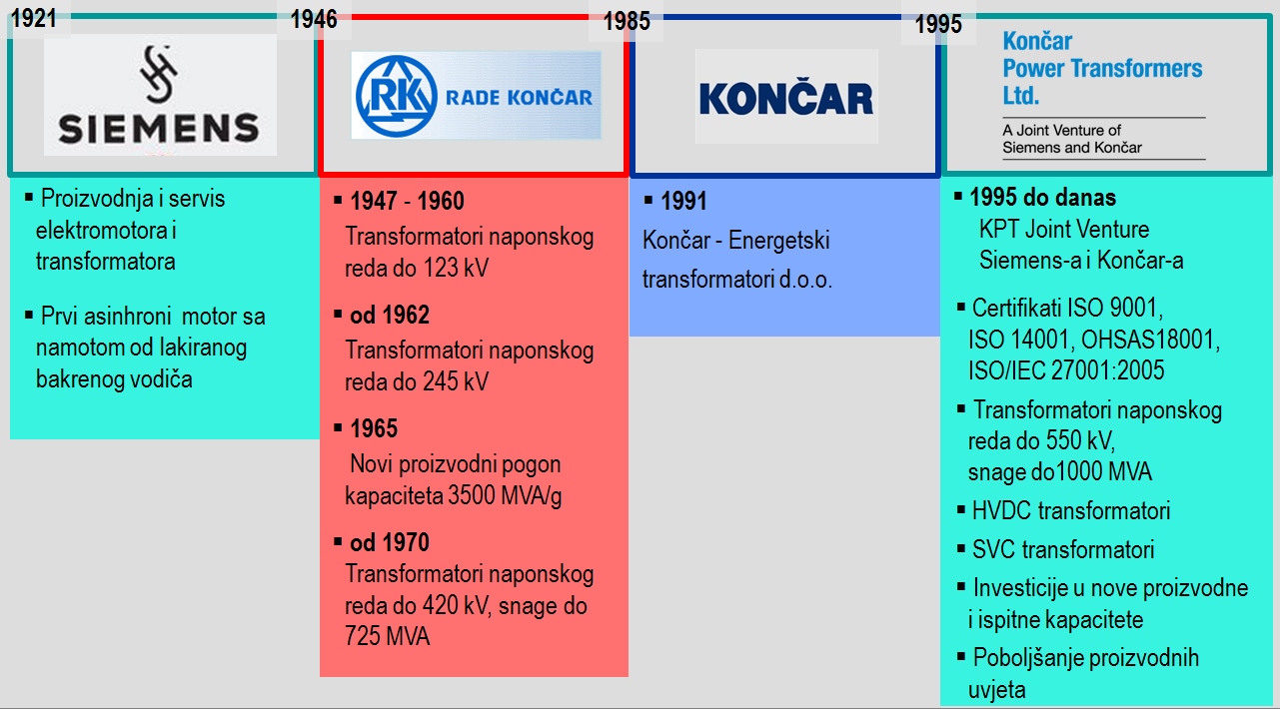
Končar power transformers - KPT

Slide 6
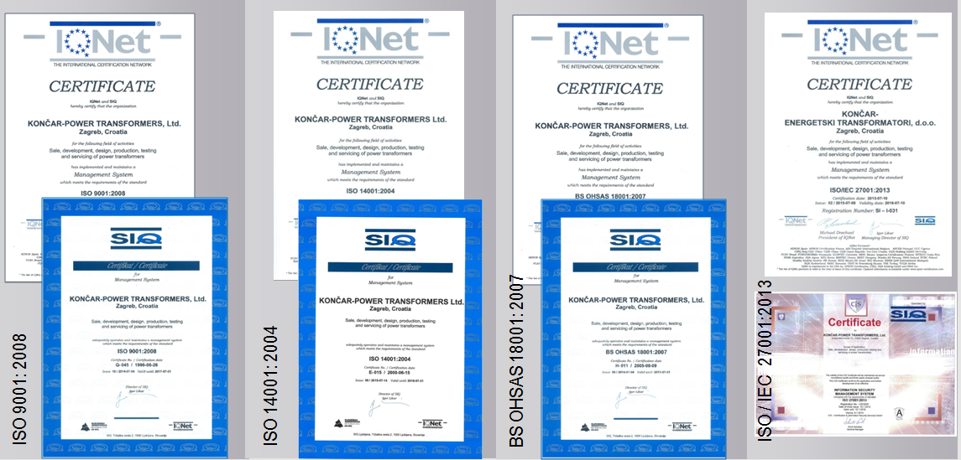
Systems / tools

Slide 7
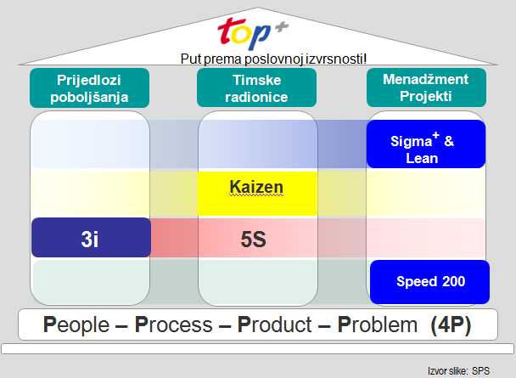
6 s

Slide 8
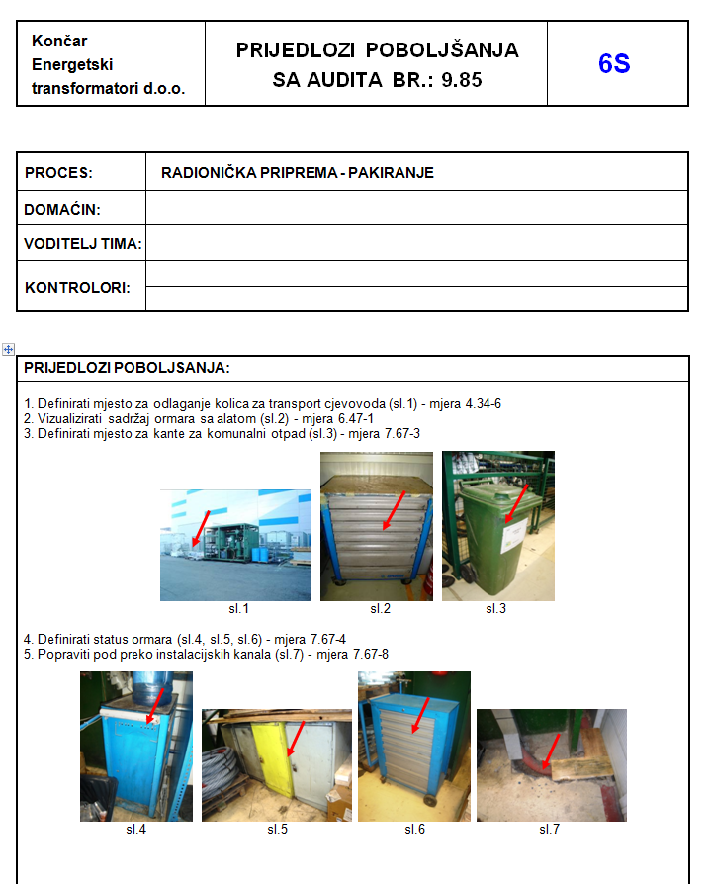
6 s Izvještaj

Slide 9
Shop floor menagment board
Dizajn ploče za vizualizaciju i praćenje procesa
PLAN
KLJUČNI POKAZATELJI PROCESA
( KPI )
KONTINUIRANO POBOLJŠANJE

Slide 10
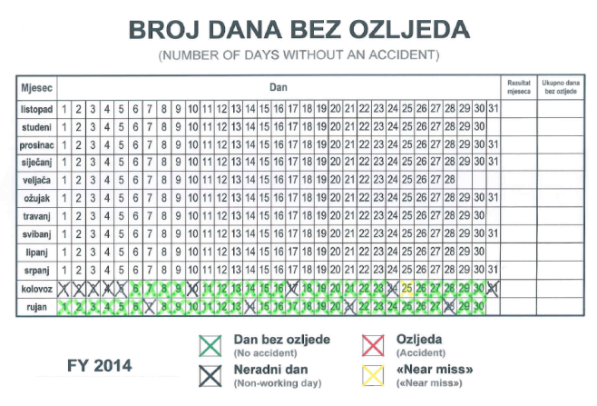
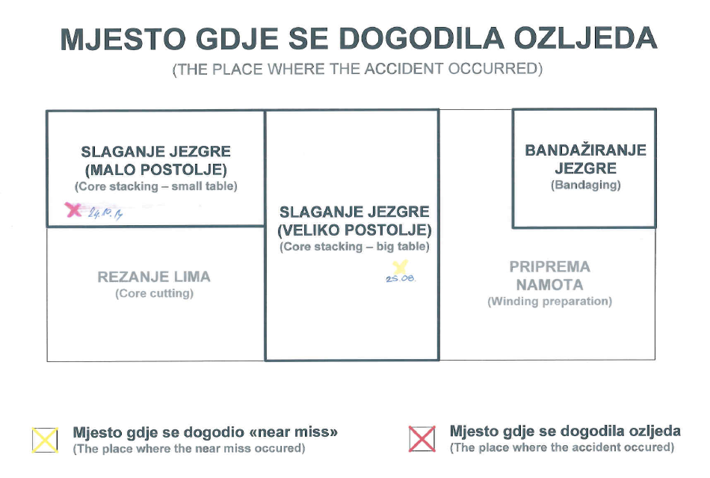
Shop floor menagment board

Slide 11
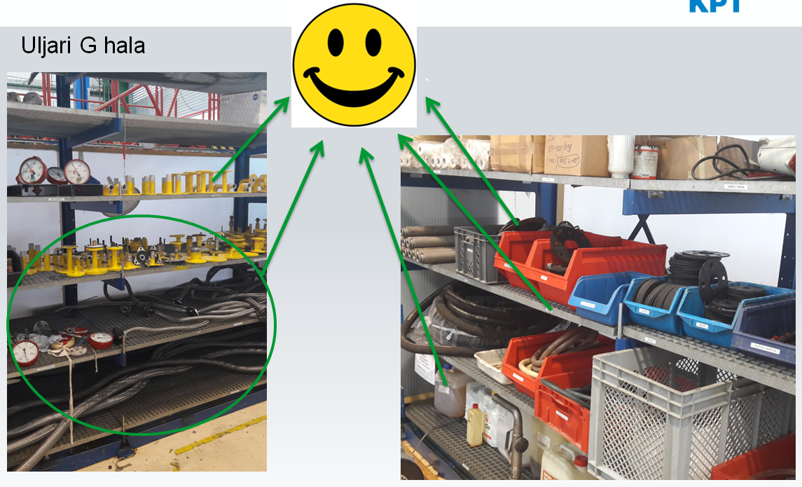
6 s Rezultat

Slide 12
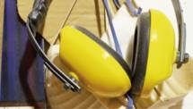


ZHC – Zero Harm Culture
Vizija i svrha ZHC-a:
Zero Harm Culture @ Siemens je globalna inicijativa kojoj je cilj da u potpunosti izmjeni naš način gledanja i razmišljanja u pogledu zaštite na radu.
1. Nula incidenata – Možemo to izvršiti.
Nerealno? Ne, Uvjereni smo da je to moguće. Svakome mora biti omogućeno da radi u Siemensu bez da se ozljedi. Svugdje. U svako vrijeme. To je naš cilj.
2. Zdravlje i sigurnost – bez kompromisa!
Kratko rokovi? Da. Presing? Da. Ugrožavanje sigurnosti? Apsolutno Ne. Sigurnost i zdravlje zaposlenika je naš najviši prioritet. Ove vrijednosti su na prvom mjestu. Nema “ako” ili “jedino” !
3. Brinemo se jedni za druge!
Radimo otvorenih očiju da bi prepoznali opasne situacije i da bi pazili jedan na drugoga. Riskantno ponašanje nije prihvatljivo- i moramo intervenirati kad ga primijetimo. Mi se vodimo primjerima dobrog ponašanja.

Slide 13
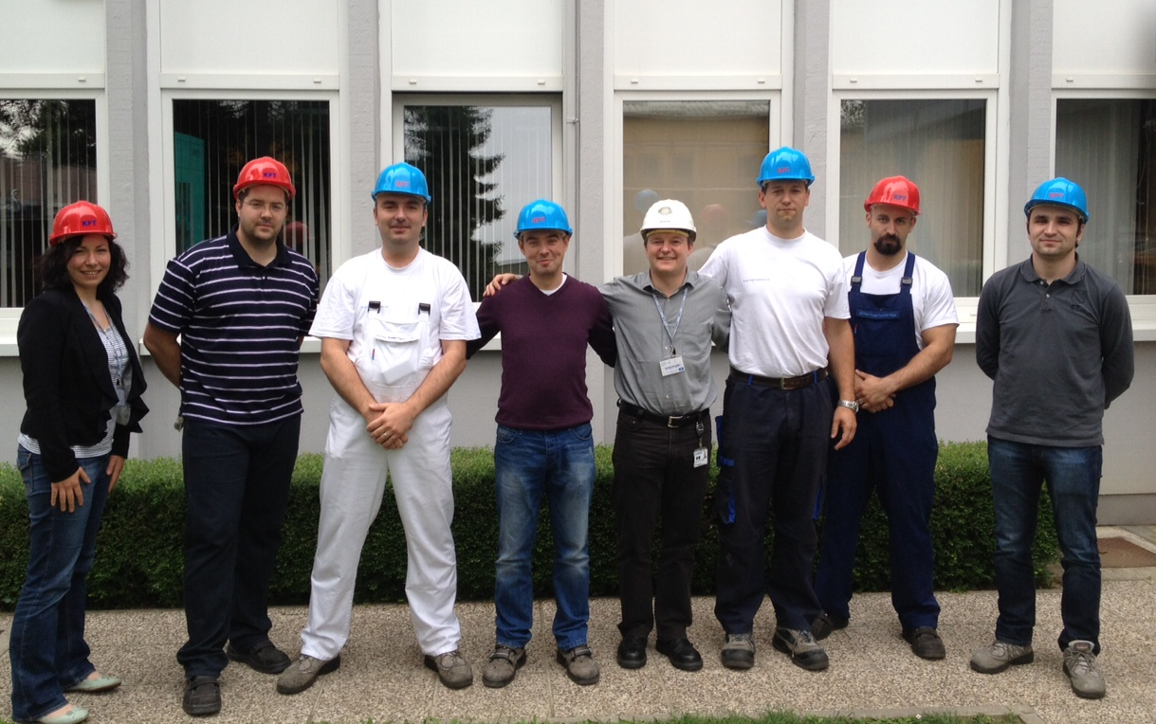
ZHC – Zero Harm Culture
Članovi ZHC tima su:
Član Uprave KPT-a
Vanjski suradnik iz tvrtke ZIRS
Voditelj zaštite na radu i zaštite od požara
Tehnolog
Član odjela Montaža
Član odjela Prerada izolacije
Član odjela Prerada ulja
Član odjela Ispitna stanica
Član Zaštite okoliša
Svrha tima je promicanje ZHC kulture kao temeljna postavke
stvaranja sigurnog radnog okoliša.
Članovi u svojim mjesečnim i tjednim obilascima prate:
1. Ukupno stane zaštite na radu, zaštite od požara i zaštite okoliša
2. Primjenu osnovnih i posebnih pravila ZNR
Čistoća i urednost radnih mjesta
Članovi u svojim mjesečnim i tjednim obilascima imaju za obavezu razgovarati s radnicima te iz njihovih iskustava i primjedbi poboljšati uvjete rada.

Slide 14
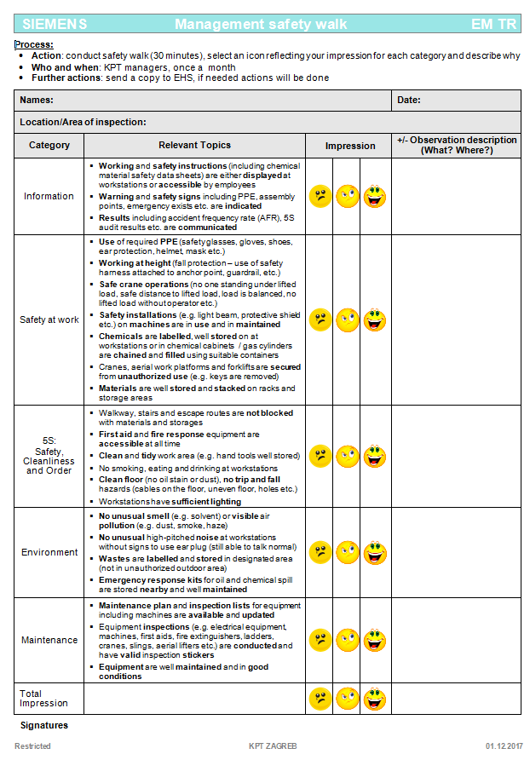
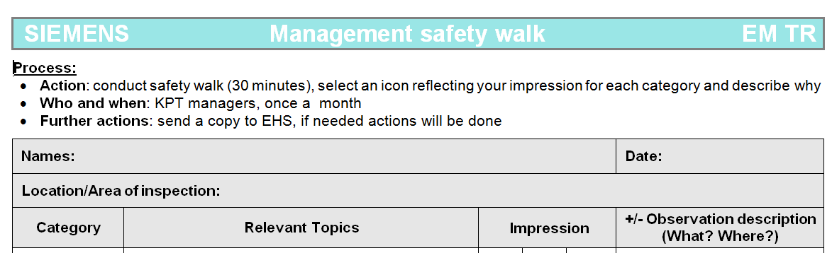
Menagment safety walk

Slide 15

Menagment safety walk

Slide 16


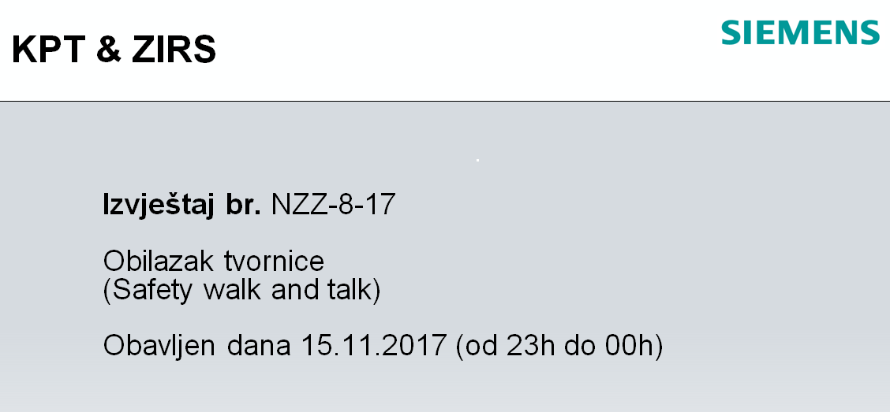
KPT & ZIRS suradnja

Slide 17
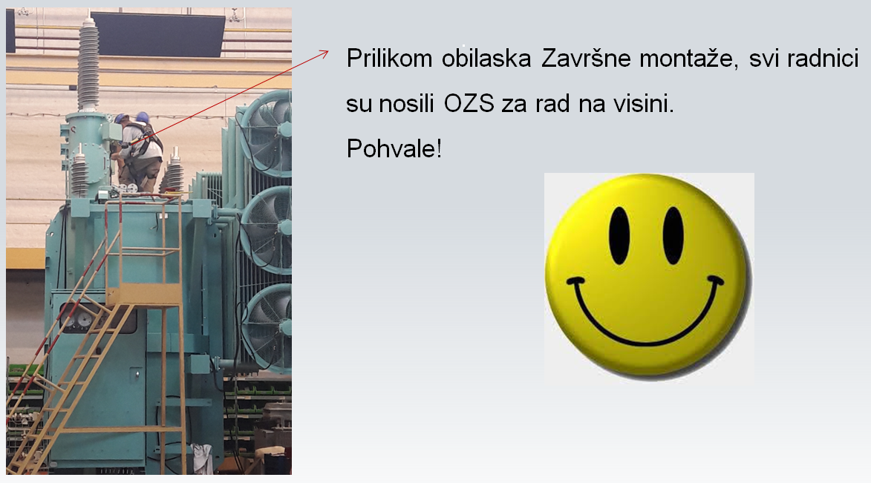
KPT & ZIRS Rezultat

Slide 18
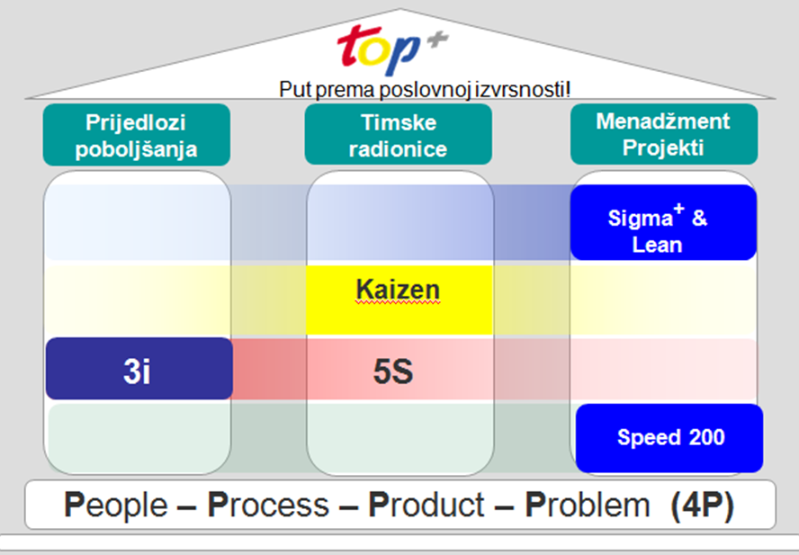
Sustavi u KPT-u
Sigurno radno
mjesto

Slide 19
Sustavi u KPT-u – Ozljede na radu
Grafički prikaz ozljeda na mjestu rada za period ( 2013 - 2017 )
Godina | FY 2013 | FY 2014 | FY 2015 | FY 2016 | FY 2017
Broj ozljeda | 11 | 6 | 8 | 7 | 2
Broj zaposlenika | 518 | 515 | 515 | 575 | 570
Dani bolovanja | 185 | 515 | 102 | 228 | 20
AFR | 1,15 | 0,63 | 0,84 | 1,3 | 0,38

Slide 20
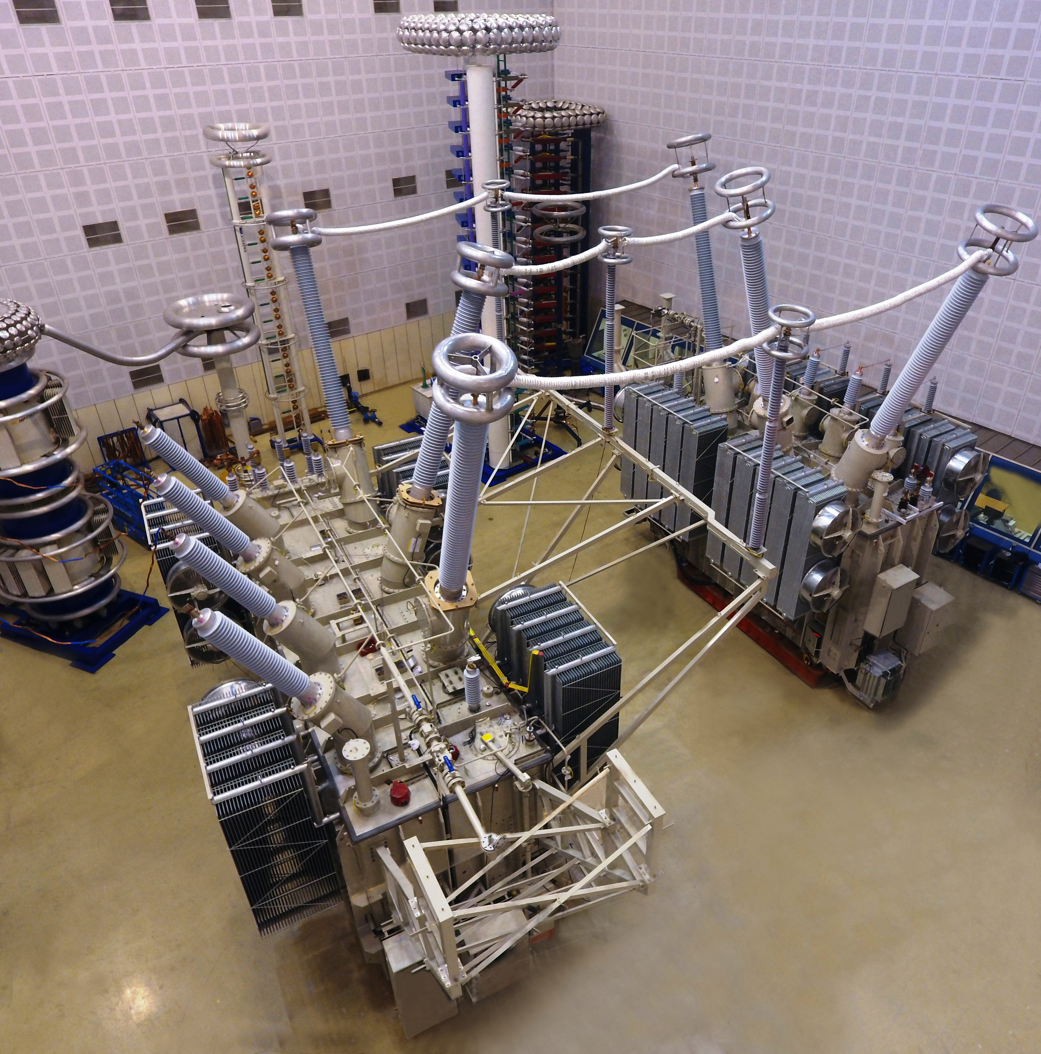
Detalj iz pogona KPT-a

Slide 21
Hvala na pažnji!
Ivica Željković
Stručnjak zaštite na radu i zaštite od požara
EM TR LPT KPT OS
Končar Energetski transformatori d.o.o.
Zajedničko društvo Siemens AG i Končar d.d.
Josipa Mokrovića 12; 10090 Zagreb, Hrvatska
e-mail: ivica.zeljkovic©siemens.com

